Slide 4
Você já ouviu falar do Evangelho do Apocalipse?
Evangelho significa boas novas
O Apocalipse revela a beleza do amor de Deus

Slide 5
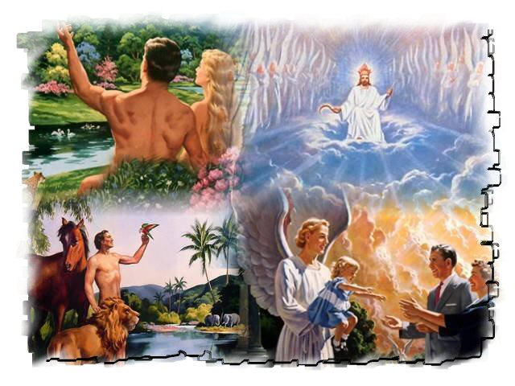
Os 3 primeiros capítulos da Bíblia, Gênesis 1-3 nos relatam como o pecado entrou no mundo.
Os 3 últimos, Apocalipse 20-22 nos mostram como o pecado será exterminado.

Slide 6
Apesar do conceito errôneo que muitos tem sobre o Apocalipse, ele é um livro de esperança.
O Apocalipse contém as boas notícias da salvação.

Slide 7
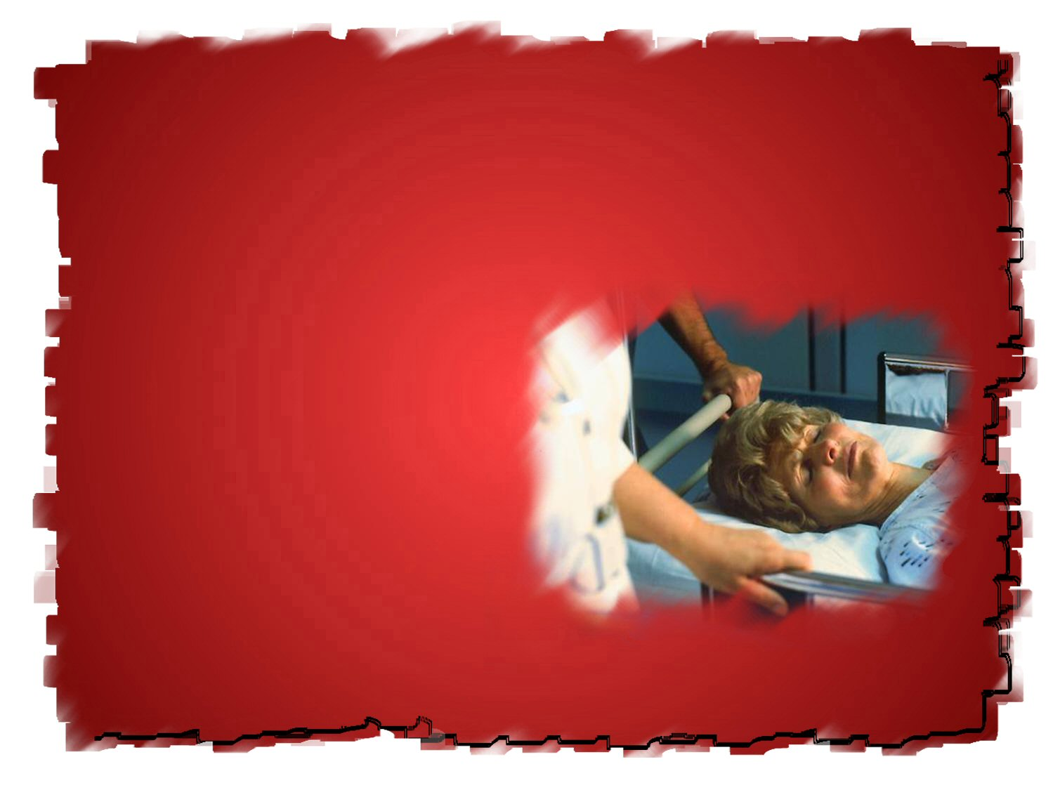
Conseqüências do conflito cósmico revelados no Apocalipse.
Dor e sofrimento
Separação de Deus
Morte
Destruição da glória de Deus

Slide 8
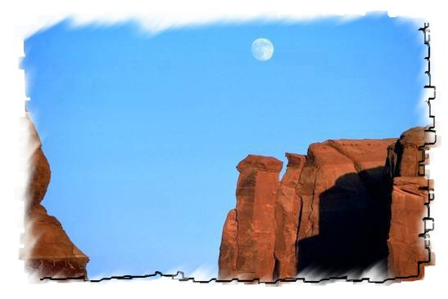
“Mas as vossas iniqüidades fazem separação entre vós e o vosso Deu; e os vossos pecados encobrem o seu rosto de vós, para que vos não ouça.”
Isaias 59:2
Há um abismo entre nós e Deus

Slide 9
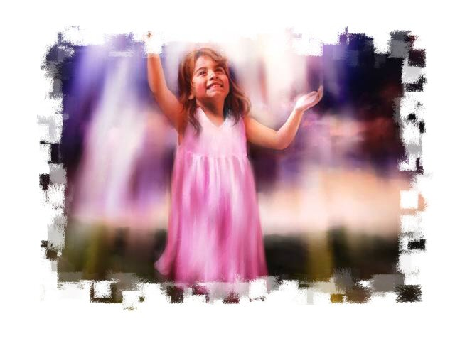
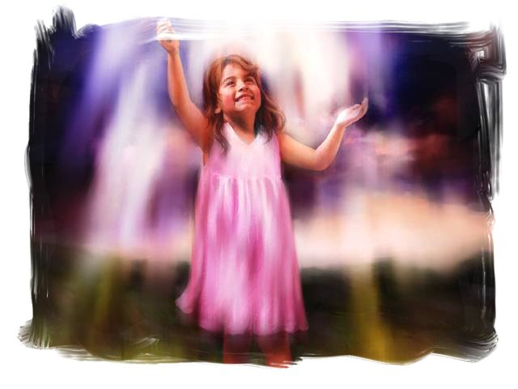
“Pois todos pecaram e carecem da glória de Deus.” Romanos 3:23
Carecemos da glória de Deus
Glória perdida por causa do pecado

Slide 10
Que sente Deus pela humanidade perdida?
“Porque Deus amou ao mundo de tal maneira que deu seu Filho unigênito, para que todo o que nele crê não pereça, mas tenha a vida eterna.”
João 3:16

Slide 11
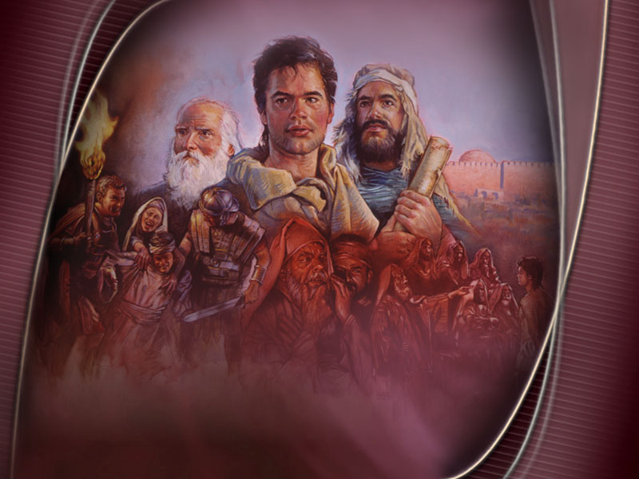
“Não temas as coisas que tens de sofrer. Eis que o diabo está para lançar em prisão alguns dentre vós, para serdes postos à prova, e tereis tribulação de dez dias. Sê fiel até à morte, e dar-te-ei a coroa da vida.”
Apocalipse 2:10

Slide 12
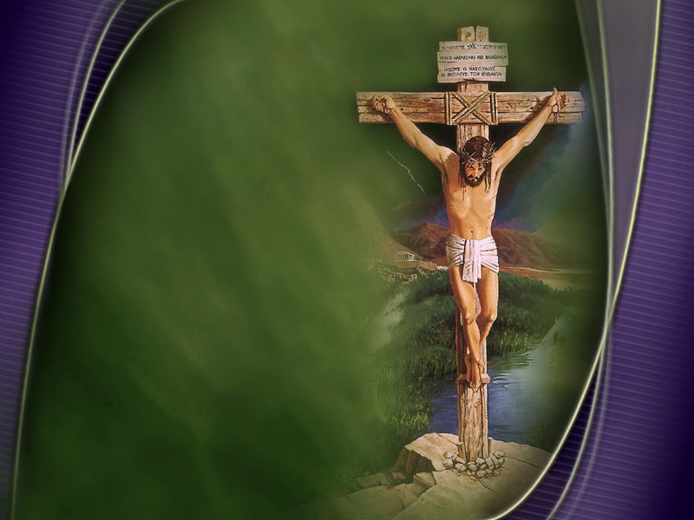
Amor
Desde quando existe o plano de Deus para salvar a humanidade perdida?
“ adorá-la-ão todos os que habitam sobre a terra, aqueles cujos nomes não foram escritos no Livro da Vida do Cordeiro que foi morto desde a fundação do mundo.”
Apocalipse 13:8

Slide 13
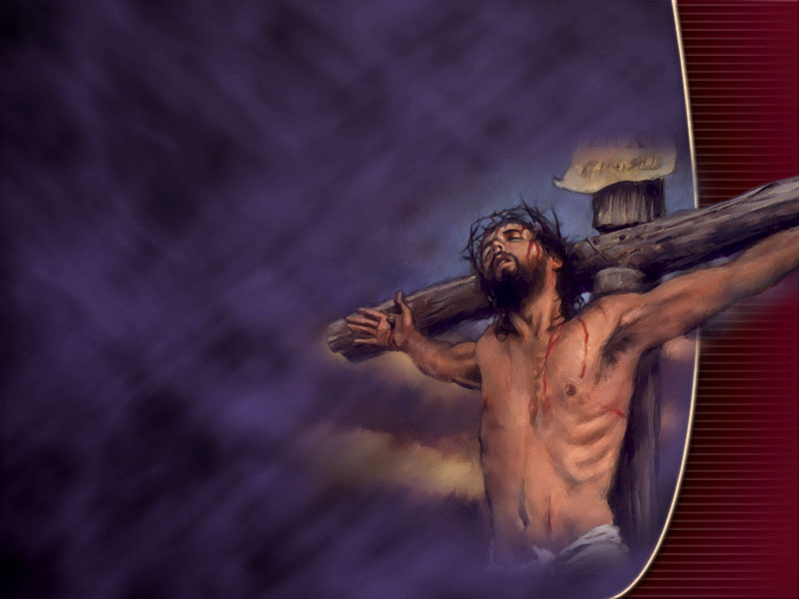
“sabendo que não foi mediante coisas corruptíveis, como prata ou ouro, que fostes resgatados do vosso fútil procedimento que vossos pais vos legaram, mas pelo precioso sangue, como de cordeiro sem defeito e sem mácula, o sangue de Cristo, conhecido, com efeito, antes da fundação do mundo, porém manifestado no fim dos tempos, por amor de vós.”
I Pedro 1:18-20

Slide 14
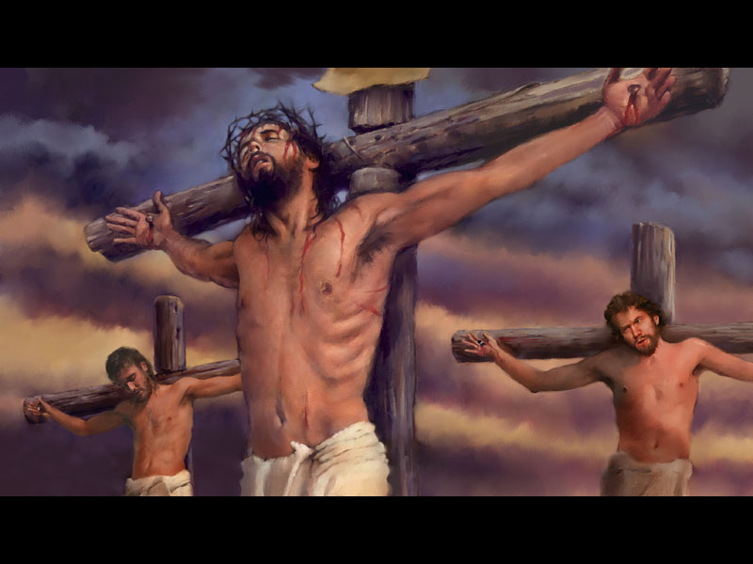
Jesus é o único Salvador

Slide 15
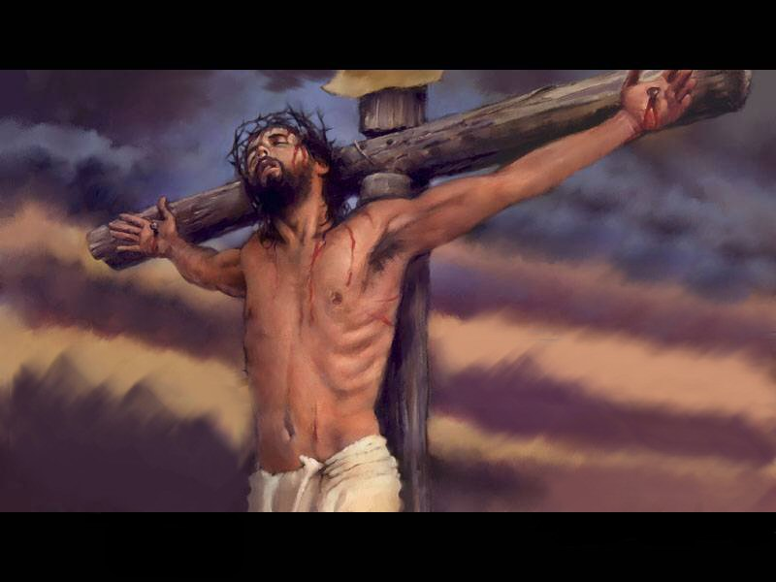
Jesus é o único Salvador

Slide 16
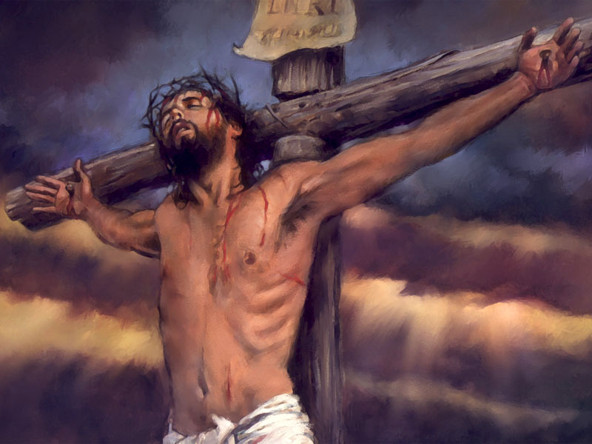
Jesus é o único Salvador

Slide 17
Ao morrer na cruz, o que fez Cristo pelos pecadores?
“e da parte de Jesus Cristo, a Fiel Testemunha, o Primogênito dos mortos e o Soberano dos reis da terra.”
Apocalipse 1:5

Slide 18
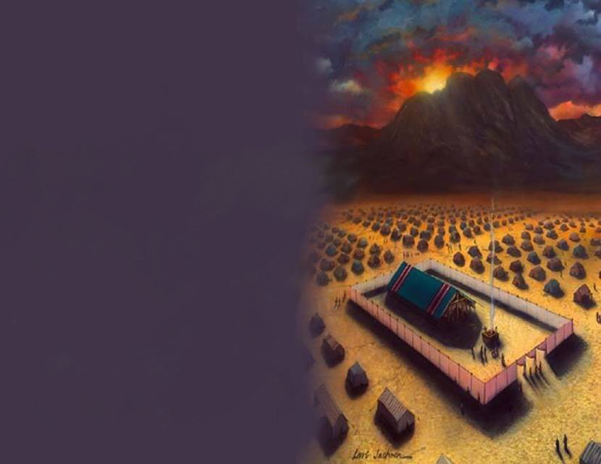
No Antigo Testamento o Santuário apontava para o Salvador que viria.
O sangue dos animais representava o sangue de Jesus.
Eram perdoados e salvos pela fé.

Slide 19
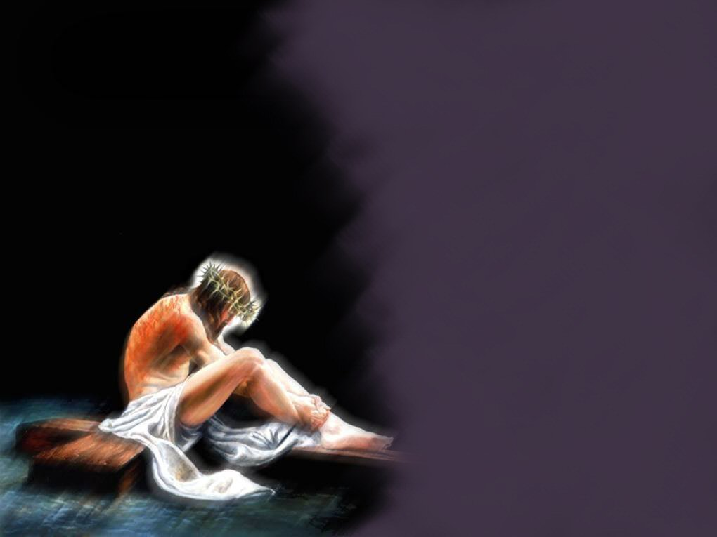
Quantos salvadores existem a disposição do pecador?
“Este Jesus é pedra rejeitada por vós, os construtores, a qual se tornou a pedra angular. E não há salvação em nenhum outro; porque abaixo do céu não existe nenhum nome, dado entre os homens, pelo qual importa que sejamos salvos.” Atos 4:11 e 12

Slide 20
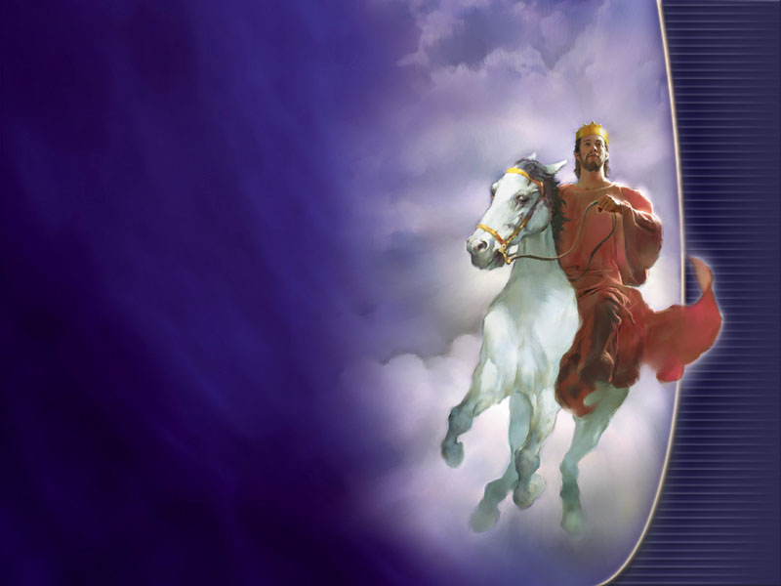
“Ao anjo da igreja em Filadélfia escreve: Estas coisas diz santo, o verdadeiro, aquele que tem a chave de Davi, que abre, e ninguém fechará, e que fecha, e ninguém abrirá.”
Apocalipse 3:7

Slide 21
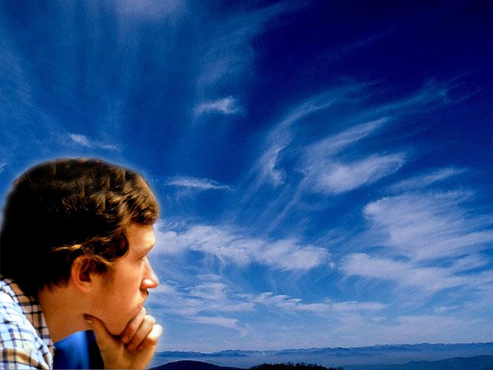
Que devo fazer para receber a salvação?
“Responderam-lhe: Crê no Senhor Jesus e serás salvo, tu e tua casa.”
Atos:16:31
“Arrependei-vos, pois, e convertei-vos, para serem cancelados os vossos pecados a fim de que, da presença do Senhor, venham tempos de refrigério pela presença do Senhor.”
Atos 3:19 e 20

Slide 22
“Se confessarmos os nossos pecados, ele é fiel e justo para nos perdoar os pecados e nos purificar de toda injustiça.”
I João 1:9
Crer em Jesus
Arrepender-se dos pecados
Confessar os pecados
Seguir a Jesus

Slide 23
Jesus é o único mediador
“Porquanto há um só Deus e um só Mediador entre Deus e os homens, Cristo Jesus, homem”
I Timóteo 2:5

Slide 24
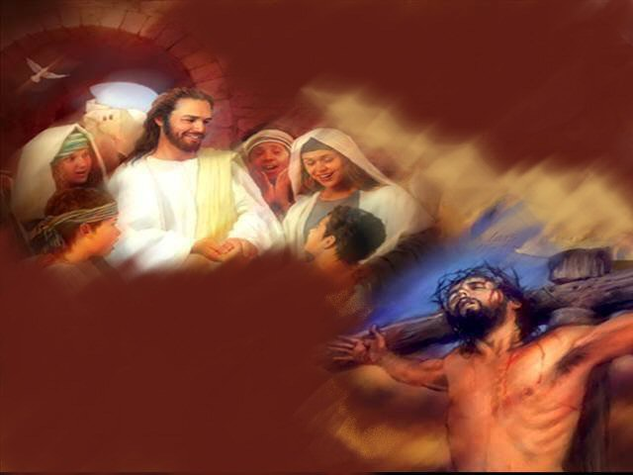
Só Ele possui natureza Divino-humana
“deles são os patriarcas, e também deles descende o Cristo, segundo a carne, o qual é sobre todos, Deus bendito para todo o sempre. Amém!” Romanos 9:5

Slide 25
Não cometeu pecado
“Porquanto para isto mesmo fostes chamados, pois que também Cristo sofreu em vosso lugar, deixando-vos exemplo, para que seguirdes os seus passos, o qual não cometeu pecado, nem dolo algum se achou em sua boca.” I Pedro 2:21 e 22

Slide 26
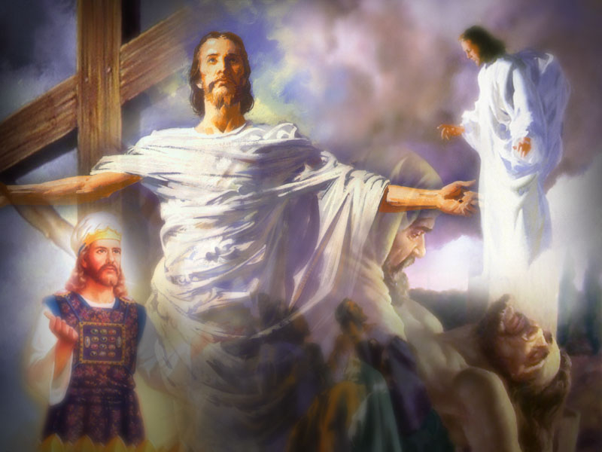
Destruiu o poder da morte
“Visto, pois, que os filhos têm participação comum de carne e sangue, destes também ele, igualmente, participou, para que, por sua morte, destruísse aquele que tem o poder da morte, a saber, o diabo,”
Hebreus 2:14

Slide 27
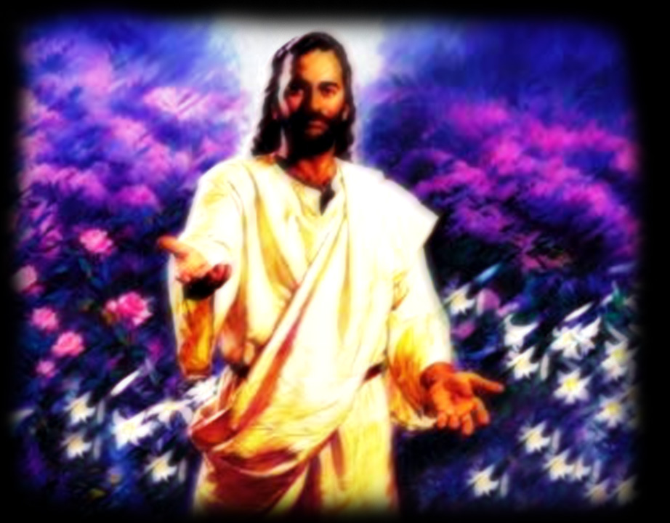
Que Jesus quer na vida do homem?
“Eis que estou à porta e bato; se alguém ouvir a minha voz e abrir a porta, entrarei em sua casa e cearei com ele, e ele, comigo.”
Apocalipse 3:20

Slide 28
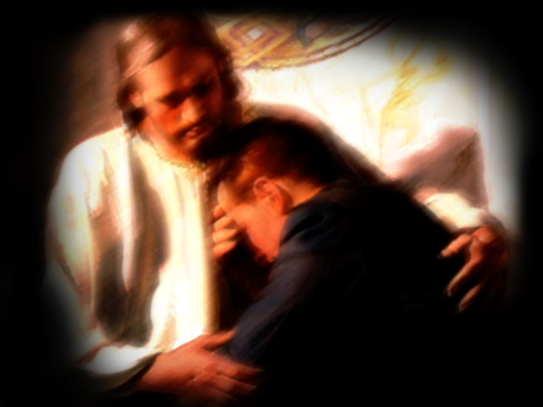

Slide 29
Realização de Jesus no coração do convertido
“porque Deus é quem efetua em vós tanto o querer como o realizar, segundo a sua boa vontade.”
Filipenses 2:13

Slide 30
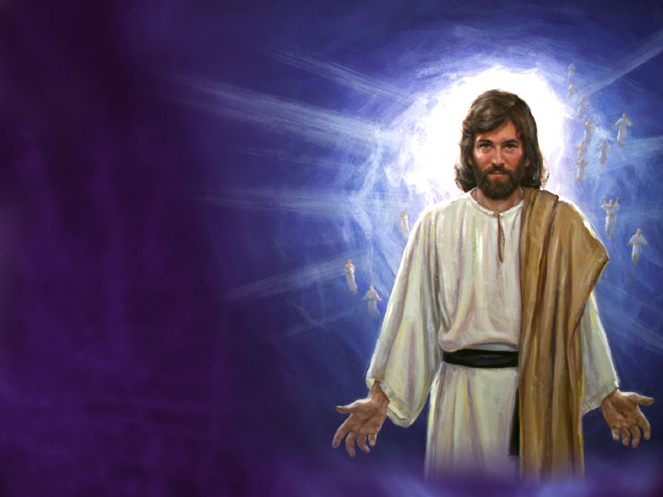
Jesus é a boa nova do Apocalipse
“Revelação de Jesus Cristo, que Deus lhe deu para mostrar aos seus servos as coisas que em breve devem acontecer e que ele, enviando por intermédio do seu anjo, notificou ao seu servo João”
Apocalipse 1:1

